Slide 1
論文題目
李承諺
指導老師:廖秀莉

Slide 2
文獻探討
文獻一:Stochastic Detection of Interior Design Styles Using a Deep-Learning Model for Reference Images
(使用深度學習模型對參考圖像進行室內設計風格的隨機檢測)
Jinsung Kim
作者:Jinsung Kim and Jin-Kook Lee(2020)
期刊:BIM and Its Integration with Emerging Technologies
頁數:1-20.

Slide 3
文獻探討
論文一:為何挑選此論文
因為此論文結合深度學習與室內設計，而我想改良他們的研究模型並加入到我的研究中，因此挑選此篇論文。

Slide 4
文獻探討
論文一:研究問題
1.使用深度學習和CNN辨識室內設計之風格

Slide 5
文獻探討
論文一:研究方法
步驟一:提出基於風格識別模型的室內設計風格信息概念模型
以現代、自然、古典、休閒為基礎
現代:常使用單色系、原始色易作為強調色、通常使用玻璃、大理石、金屬等材料
自然:通常帶有大自然的顏色及材料(比如說綠色、木頭)
古典:華麗奢侈的空間、帶有傳統的裝飾及圖案、色彩採用深沉的顏色、帶有複雜的圖案，採用木、金、絲等材質。
休閒:帶有溫暖、舒適感受，通常為非正式空間、色彩豐富。

Slide 6
文獻探討
論文一:研究方法
步驟二:準備室內設計風格資料及資料預處理
蒐集四種常見風格的客廳照片，蒐集自“Daum房地產”、“Ohouse”、Ggumim、“Houzz”、“Zipdoc”、“Zipdeco”和“Zigbang”的室內設計共享平台的圖片資料進行訓練。
共蒐集480張照片，每種風格皆為120張

Slide 7
文獻探討
論文一:研究方法
步驟二:準備室內設計風格資料及資料預處理
將480張圖片8:2分成訓練集及驗證集(400,80)
資料增強:
400張訓練集左右翻轉=>800張
800張資料集進行縮放、旋轉=>4000張
通過數據處理分別構建了具有100、200、400、800和4000張圖像的訓練和測試集。

Slide 8
文獻探討
論文一:研究方法
步驟二:準備室內設計風格資料及資料預處理
參考VGG-16模型進行訓練
圖片尺寸=>224*224

Slide 9
文獻探討
論文一:研究方法
步驟三:用CNN訓練和測試室內設計風格識別模型
使用遷移學習，VGG16-places365 =>
將權重初始化 =>
增加新的MLP，含:Dense(256)、 、Dropout:50%、softmax=>
訓練新的辨識風格模型，訓練145個epoch防止過擬和

Slide 10
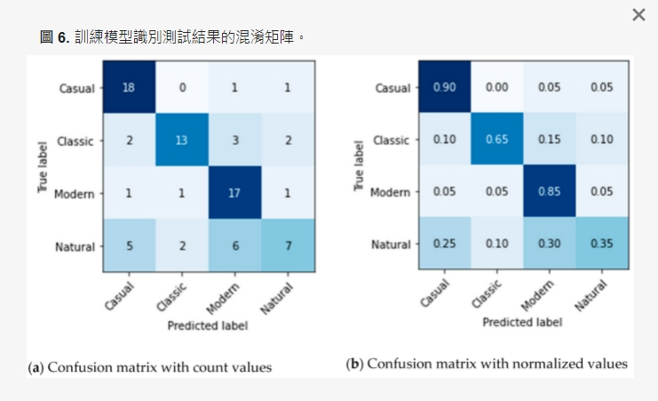
文獻探討
論文一:研究結果:使用800張圖片訓練

Slide 11
文獻探討
論文一:研究結果
100張:32.4%
200張:54.3%
400張:59.8%
800張:68.8%
4000張:61.5%

